Slide 1

Emocje i stany psychiczne
imiesłowy przymiotnikowe czynne
i bierne

Slide 2
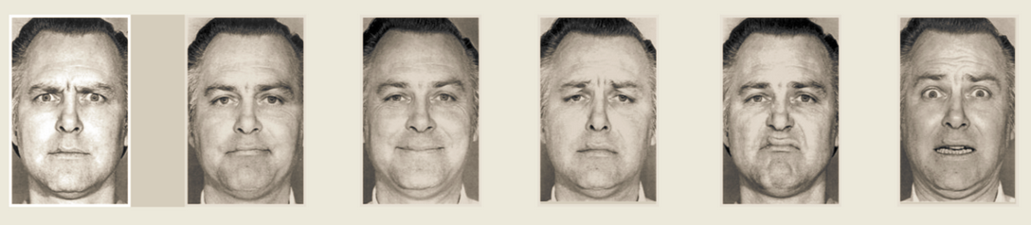
Paul Ekman to amerykański psycholog emocji, który przez 30 lat badał
zachowania niewerbalne w USA, Japonii, Izraelu, na Nowej Gwinei, w Rosji i in.
Odkrył, że istnieje grupa emocji uniwersalnych dla różnych kultur.
Ich ekspresja oraz występowanie są bardzo podobne.
Tak wygląda lista sześciu podstawowych emocji opisana przez Ekmana.
szczęście
wstręt
strach
smutek
zaskoczenie
złość
1
2
3
4
5
6
Autodesignanalytik, praca własna, CC BY-SA 4.0, commons.wikimedia.org
Izabela Kugiel-Abuhasna, Łowcy słów. Podręcznik popularnonaukowy dla cudzoziemców na poziomie B1, www.studiologia.edu.pl/lowcy

Slide 3


irytować – poirytować
On jest …
to, co mówi ten polityk, jest ...
poirytowany, bo …
irytujące.
Izabela Kugiel-Abuhasna, Łowcy słów. Podręcznik popularnonaukowy dla cudzoziemców na poziomie B1, www.studiologia.edu.pl/lowcy

Slide 4

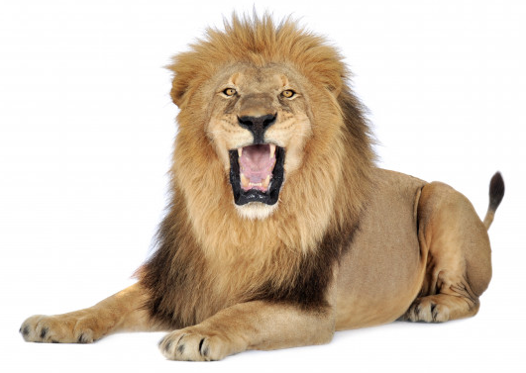
przerażać – przerazić
On jest …
ryczący lew jest ...
przerażony, bo …
przerażający.
Izabela Kugiel-Abuhasna, Łowcy słów. Podręcznik popularnonaukowy dla cudzoziemców na poziomie B1, www.studiologia.edu.pl/lowcy

Slide 5


zaskakiwać – zaskoczyć
Ona jest …
ten prezent jest ...
zaskoczona, bo …
zaskakujący.
Izabela Kugiel-Abuhasna, Łowcy słów. Podręcznik popularnonaukowy dla cudzoziemców na poziomie B1, www.studiologia.edu.pl/lowcy

Slide 6


martwić – zmartwić
Ona jest …
wyniki badań nie są dobre.
zmartwiona, bo …
Izabela Kugiel-Abuhasna, Łowcy słów. Podręcznik popularnonaukowy dla cudzoziemców na poziomie B1, www.studiologia.edu.pl/lowcy

Slide 7
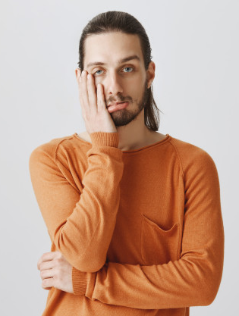

nudzić – znudzić
On jest …
ten stary film jest …
znudzony, bo …
nudny.
Izabela Kugiel-Abuhasna, Łowcy słów. Podręcznik popularnonaukowy dla cudzoziemców na poziomie B1, www.studiologia.edu.pl/lowcy

Slide 8
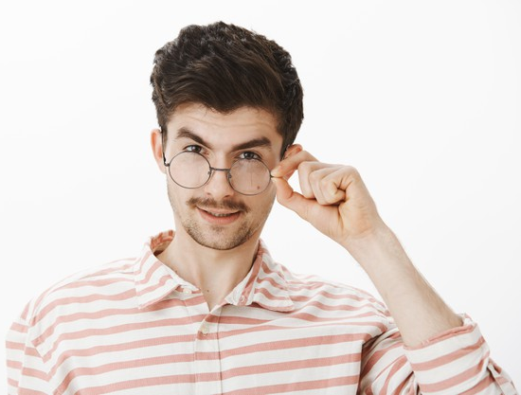
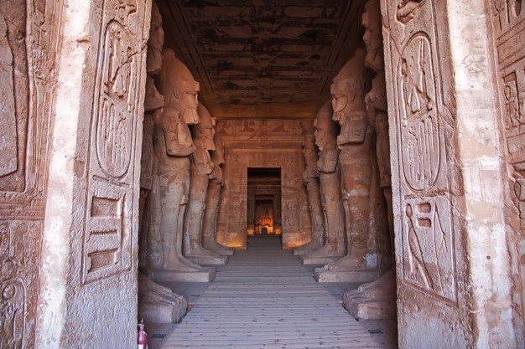
interesować – zainteresować
On jest …
ta świątynia jest naprawdę ...
zainteresowany, bo …
interesująca.
Izabela Kugiel-Abuhasna, Łowcy słów. Podręcznik popularnonaukowy dla cudzoziemców na poziomie B1, www.studiologia.edu.pl/lowcy

Slide 9


ekscytować – podekscytować
Ona jest …
zbliżająca się podróż jest ...
podekscytowana, bo …
ekscytująca.
Izabela Kugiel-Abuhasna, Łowcy słów. Podręcznik popularnonaukowy dla cudzoziemców na poziomie B1, www.studiologia.edu.pl/lowcy

Slide 10

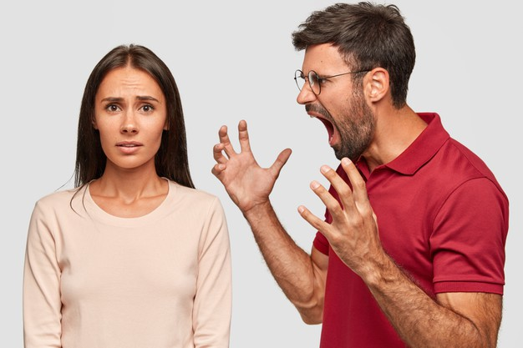
przygnębiać - przygnębić
Ona jest …
konflikty z mężem są ...
przygnębiona, bo …
przygnębiające.
Izabela Kugiel-Abuhasna, Łowcy słów. Podręcznik popularnonaukowy dla cudzoziemców na poziomie B1, www.studiologia.edu.pl/lowcy

Slide 11

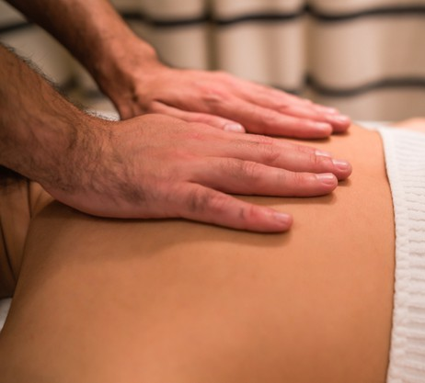
relaksować – zrelaksować
Ona jest …
ten masaż jest ...
zrelaksowana, bo …
relaksujący.
Izabela Kugiel-Abuhasna, Łowcy słów. Podręcznik popularnonaukowy dla cudzoziemców na poziomie B1, www.studiologia.edu.pl/lowcy

Slide 12


stresować – zestresować
On jest …
jego praca jest ...
zestresowany, bo …
bardzo stresująca.
Izabela Kugiel-Abuhasna, Łowcy słów. Podręcznik popularnonaukowy dla cudzoziemców na poziomie B1, www.studiologia.edu.pl/lowcy

Slide 13


zadowalać – zadowolić
Oni są …
udało im się skończyć studia ...
On jest ………..ony.
Ona jest ………..ona.
Oni są ……….. eni.
zadowoleni, bo …
i to jest zadowalające.
Izabela Kugiel-Abuhasna, Łowcy słów. Podręcznik popularnonaukowy dla cudzoziemców na poziomie B1, www.studiologia.edu.pl/lowcy

Slide 14
Izabela Kugiel-Abuhasna
Podręcznik Łowcy słów
Rozdział VIII: Psychologia
Grafika: freepik.com
Więcej prezentacji na stronie podręcznika
www.studiologia.edu.pl/lowcy

